Slide 1
Gliazellen
Dr. Attila Magyar Anno

Slide 2
Nervenzellen mit HE im Rückenmark

Slide 3
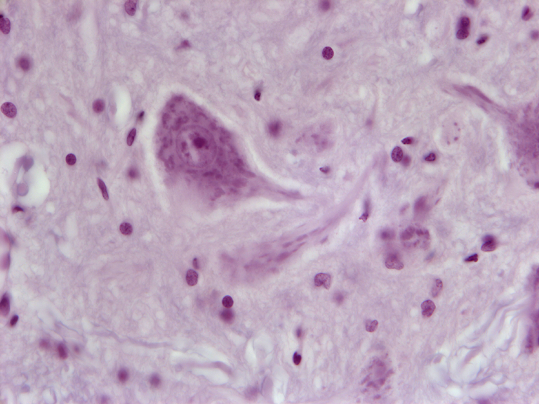
große, multipolare Nervenzelle

Slide 4
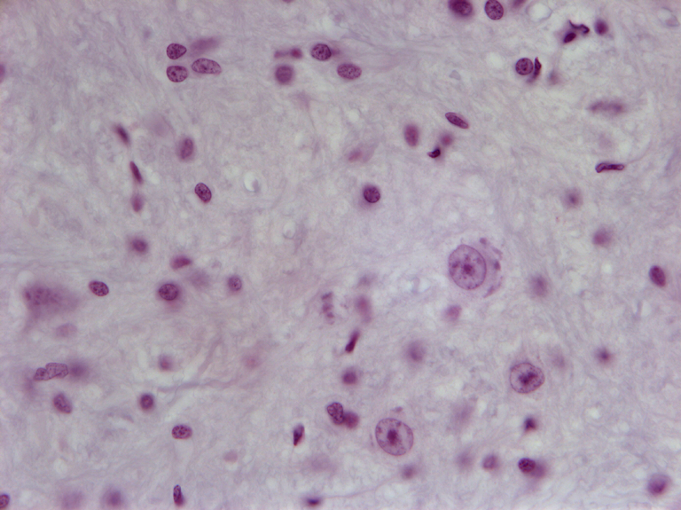
Gliazellen
mittelgroße, multipolare Nervenzelle

Slide 5
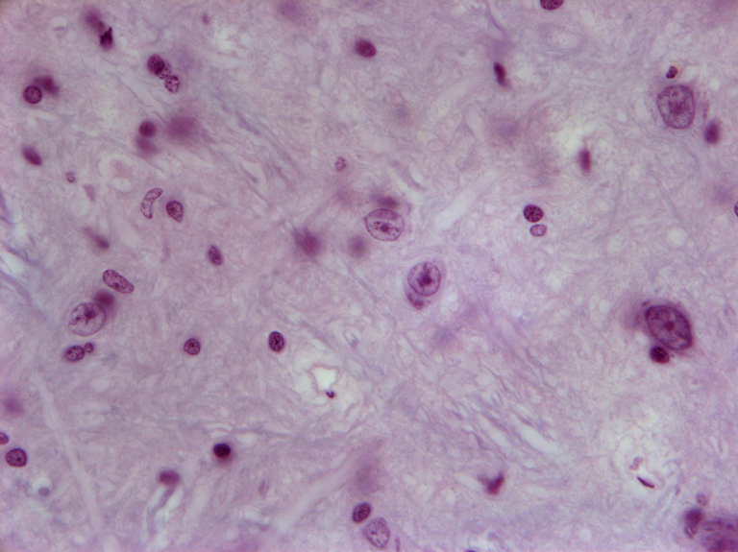
kleine, multipolare Nervenzelle
Gliazellen
Gliazelle

Slide 6
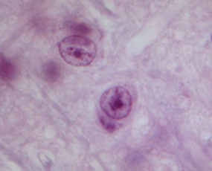
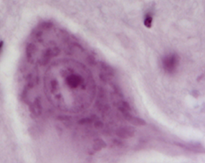
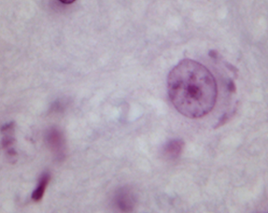

Slide 7
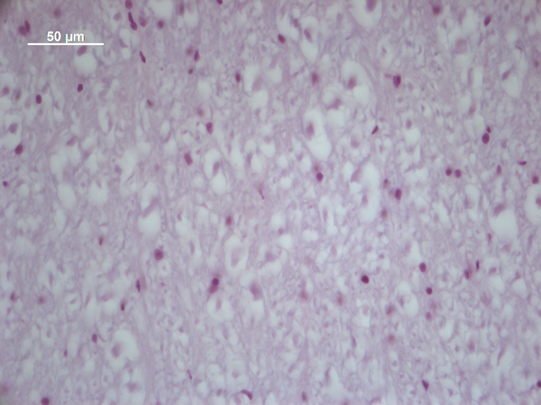

Slide 8
Gliazellen

Slide 9
Gliazellen
Glia im ZNS: Astroglia (Astrozyten), Oligodendroglia (Oligodendrozyten), Mikroglia, Ependym (und noch einige andere Gliazelltypen: Bergman Glia, Müller Zelle, Tanyzyten, Pituizyten)
Glai im PNS: Mantelzellen (Satellitenzelle), Schwann-Zellen

Slide 10
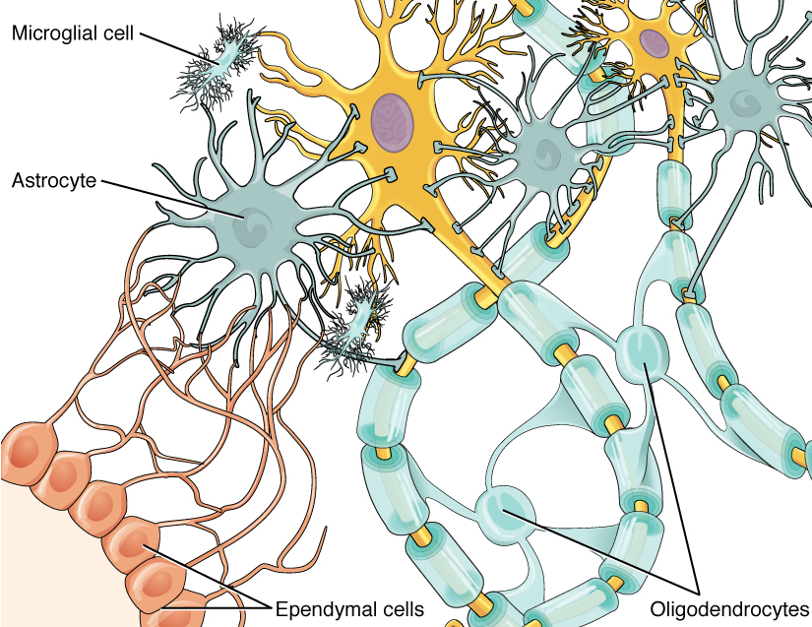
Notes:
http://oerpub.github.io/epubjs-demo-book/resources/1209_Glial_Cells_of_the_CNS-02.jpg

Slide 11
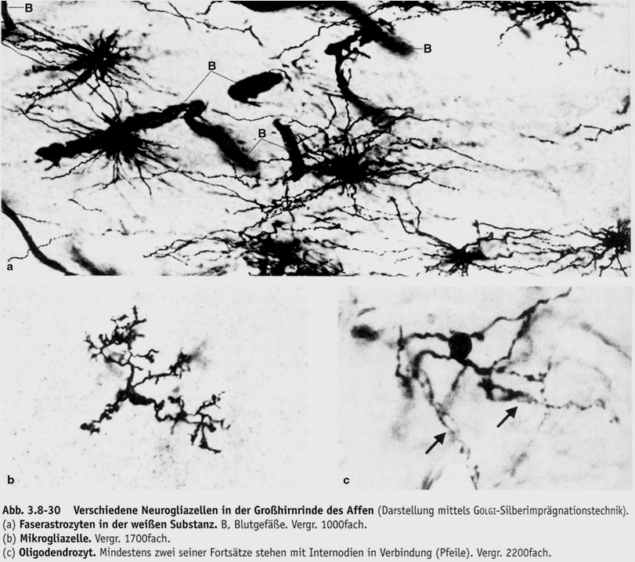

Slide 12
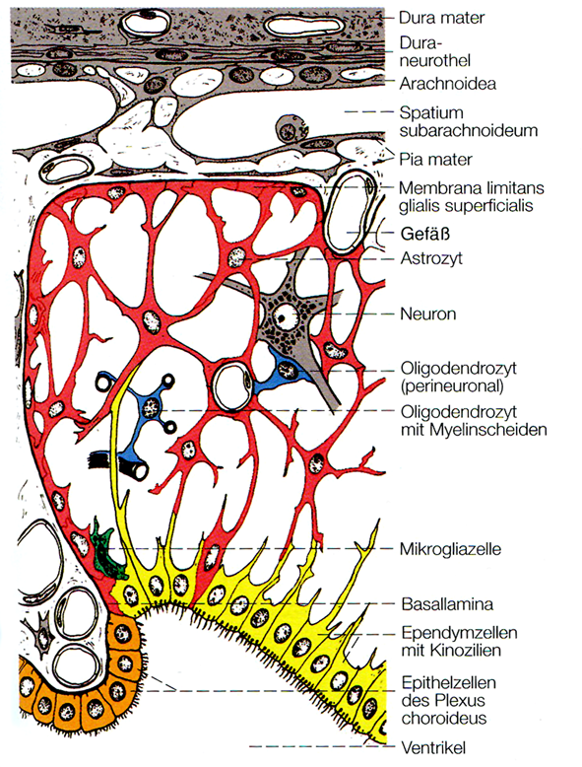

Slide 13
Gliazelltypen I: Astrozyten (Astroglia)
Astrozyt: protoplasmatische Astrozyt (graue Substanz), Faserastrozyt (weiße Substanz)
Spezielle Astrozyten: Müller Zelle (Retina), Bergman Glia (Kleinhirn)
10-20 μm Zelleib, GFAP (Zelleib und Fortsatzen)
Membrana limitans gliae superficialis und perivascularis

Slide 14
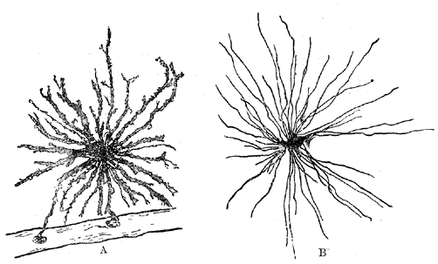
Protoplasmatischer (A) und Faserastrozyt (B)
Notes:
https://upload.wikimedia.org/wikipedia/commons/c/c3/Neuroglia.png

Slide 15
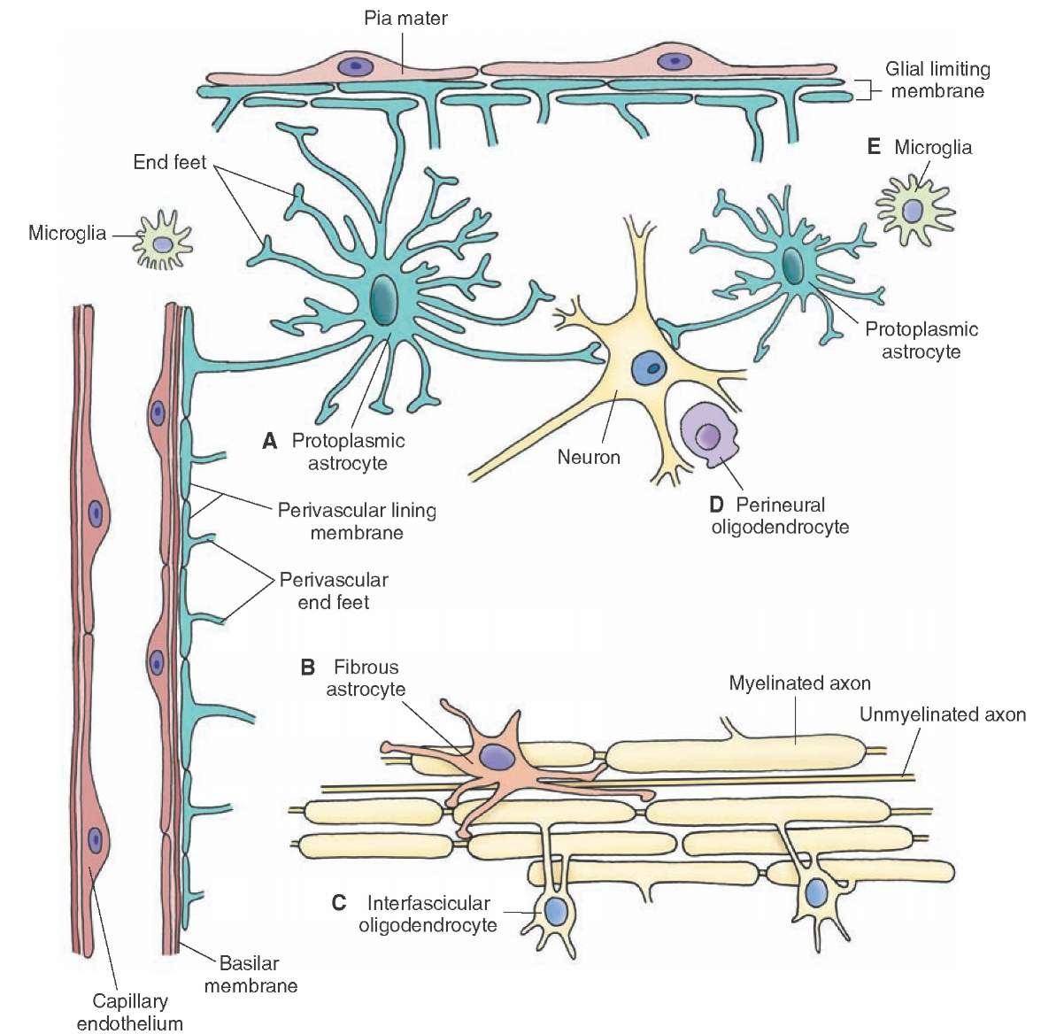
Notes:
http://what-when-how.com/wp-content/uploads/2012/04/tmp1429.jpg

Slide 16
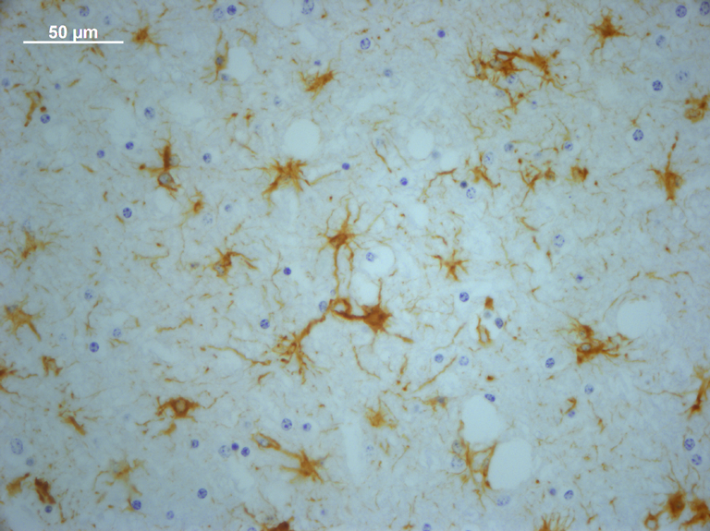

Slide 17
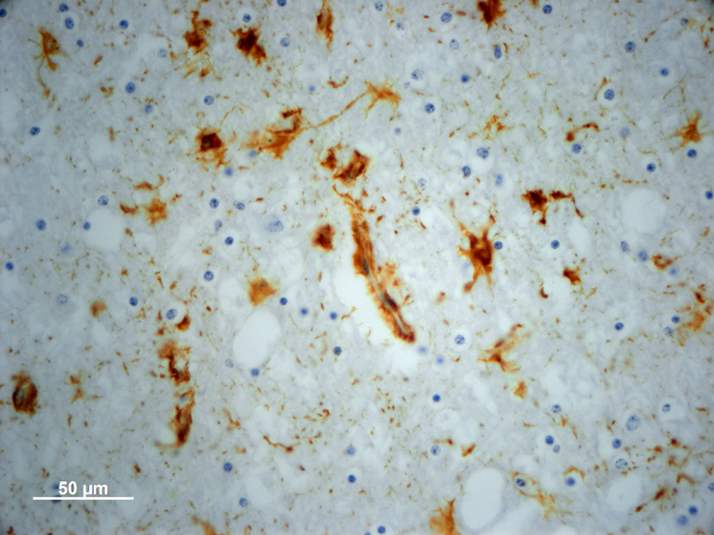

Slide 18
Gliazelltypen II: Oligodendrozyten
bilden Myelinscheide um Axonen im ZNS
6-8 μm Zelleib, MT (Zelleib und Fortsatzen)

Slide 19
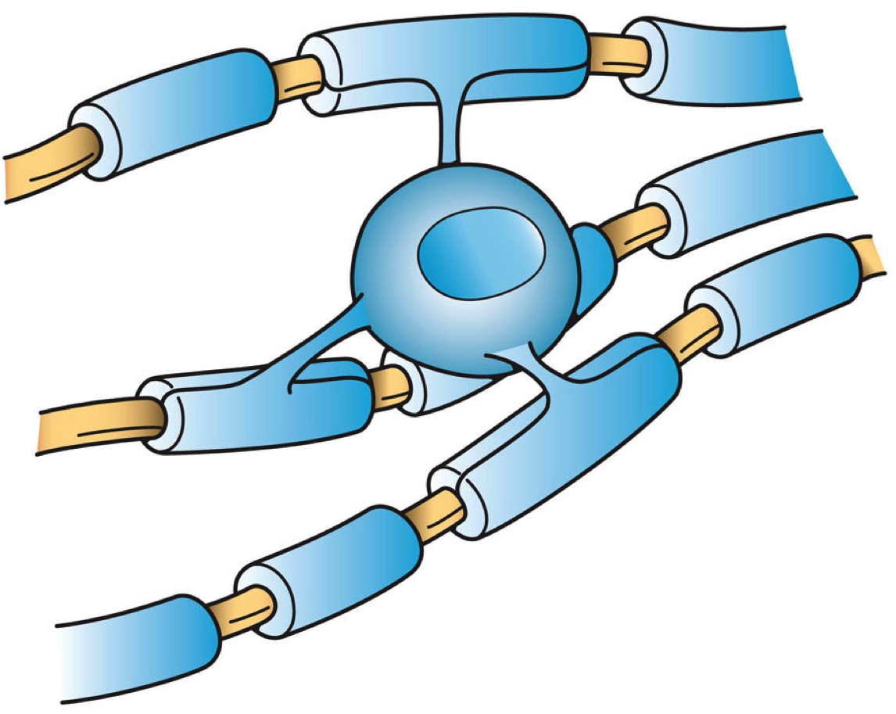
Notes:
t

Slide 20
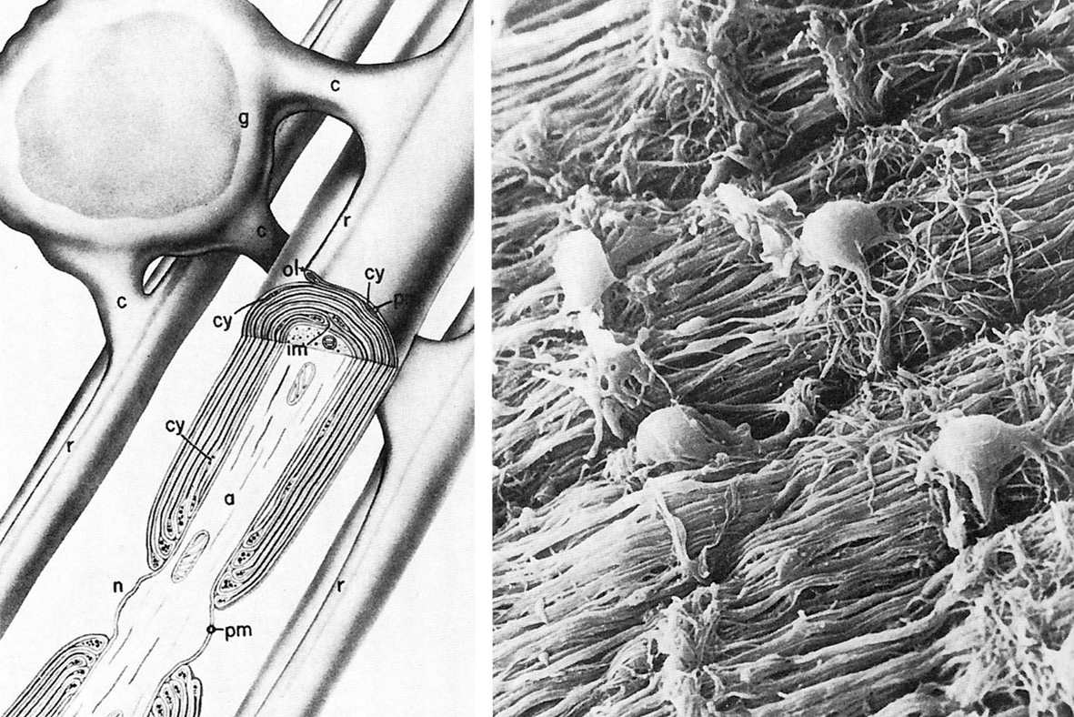

Slide 21
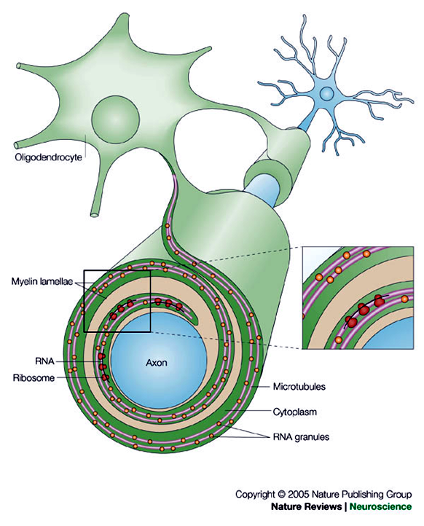
Notes:
http://scicurious.scientopia.org/wp-content/uploads/sites/3/2011/05/neurons6.jpg

Slide 22
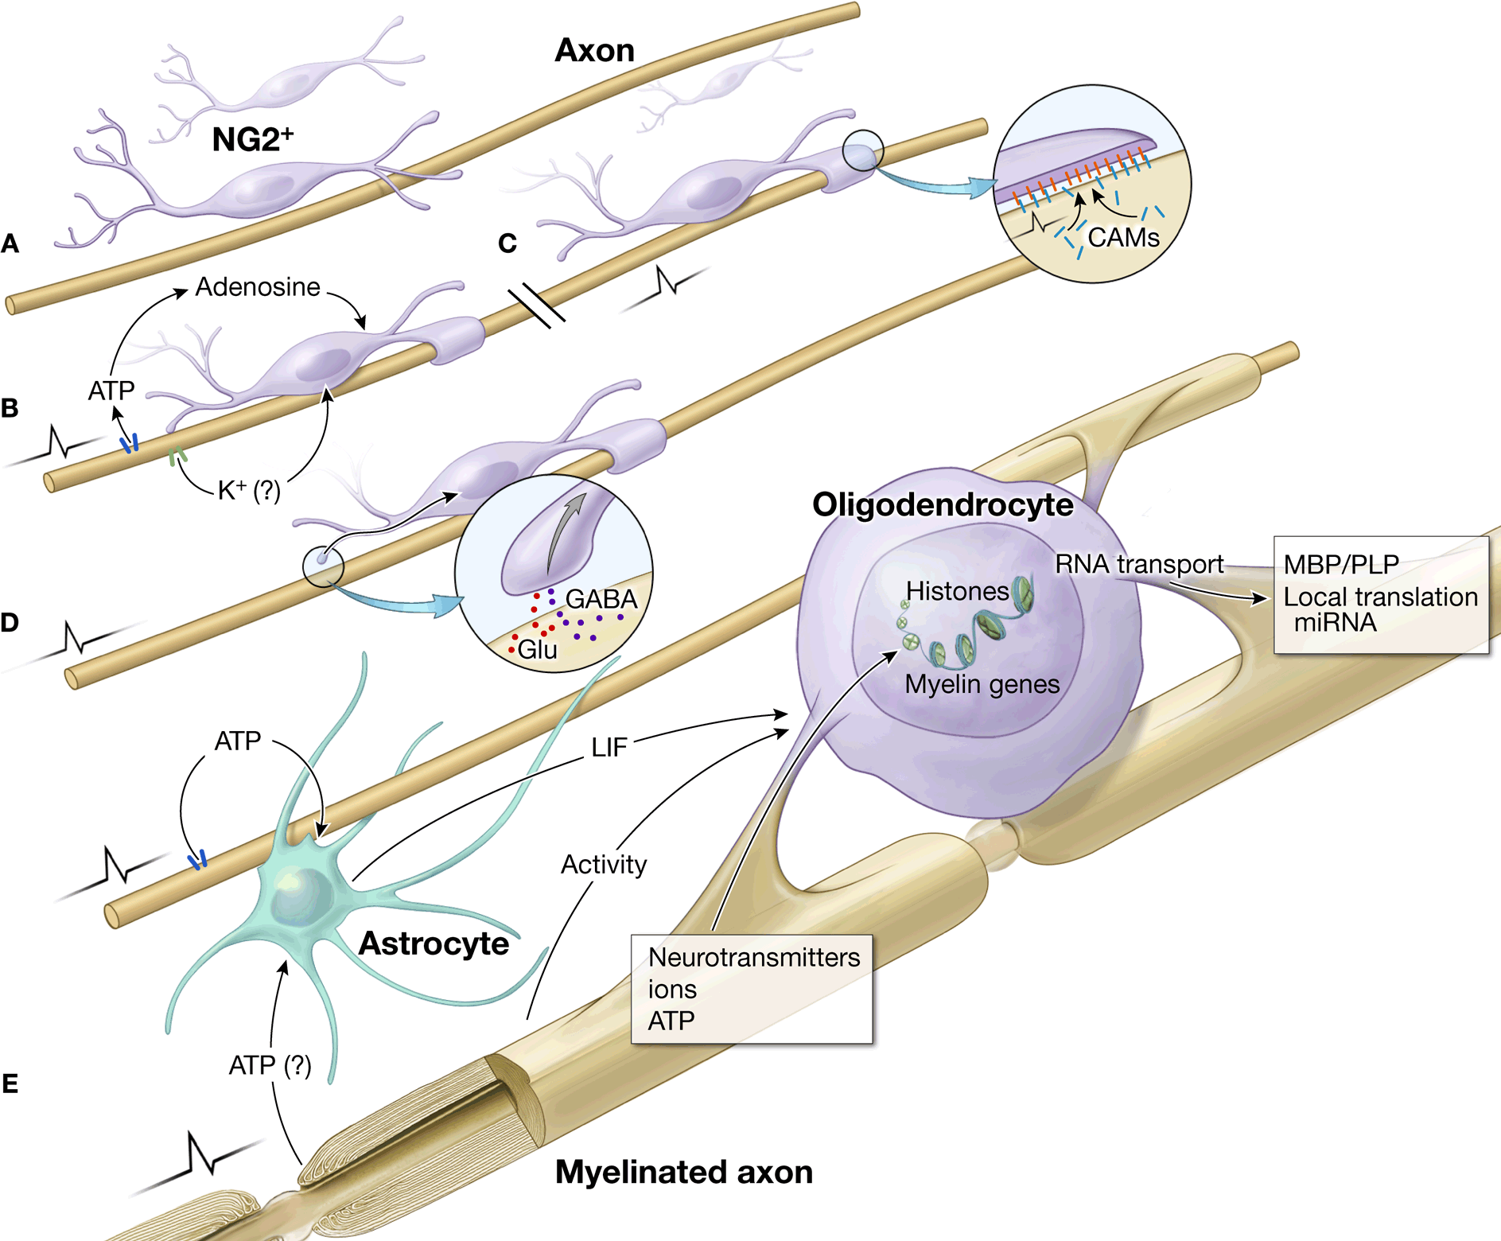
Notes:
http://www.frontiersin.org/files/Articles/696/fnana-03-004/image_n/fnana-03-004-g001.gif

Slide 23
Notes:
https://www.biog1445.org/demo/09/myelinsheath.html

Slide 24
Gliazelltypen III: Mikroglia
stammt aus Knochenmark
phagozytotische Zellen (Makrophagen); Hortega Zellen
kleinste Zellen der Glia mit Fortsätzen
wie in der grauen als auch in weißen Substanz

Slide 26
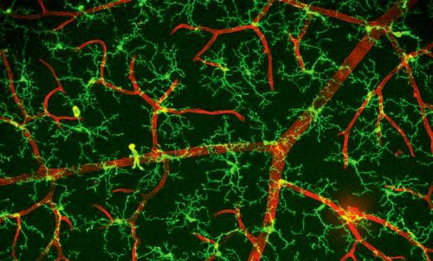
Notes:
http://img.medicalxpress.com/newman/gfx/news/2014/microgliathe.jpg

Slide 27
Gliazelltypen IV: Ependym
einschichtiges Epithel des ZNS
bekleidet Ventrikelsystem des ZNS von innen
Kinozilien-trägendes Epithel

Slide 28
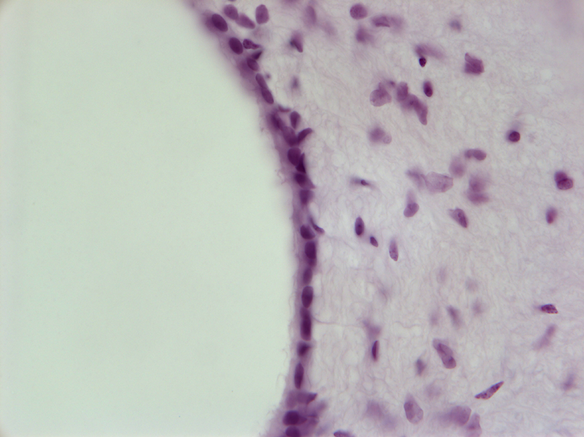

Slide 29
Gagnlien im PNS

Slide 30
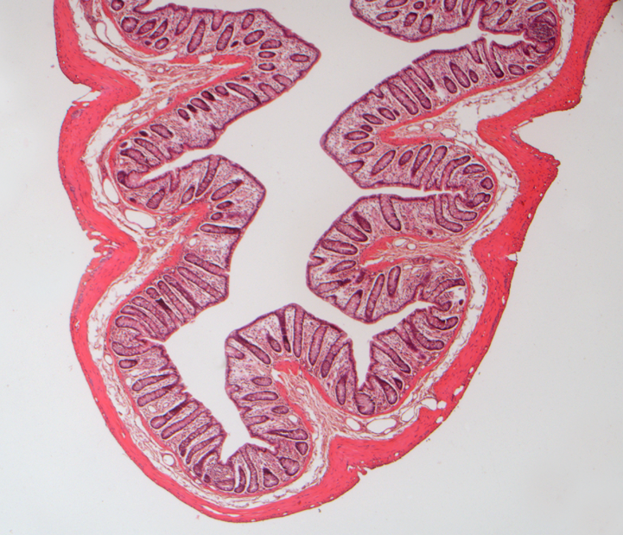
Oberflächenepi-thel:
Einschichtiges Zylinderepithel
mit
Becherzellen
Drüsenepithel: Zylinderepithel
bildet
tubuläre Drüsen
Muskulatur der Darmwand
Dickdarm, d.h. Colon, HE

Slide 31
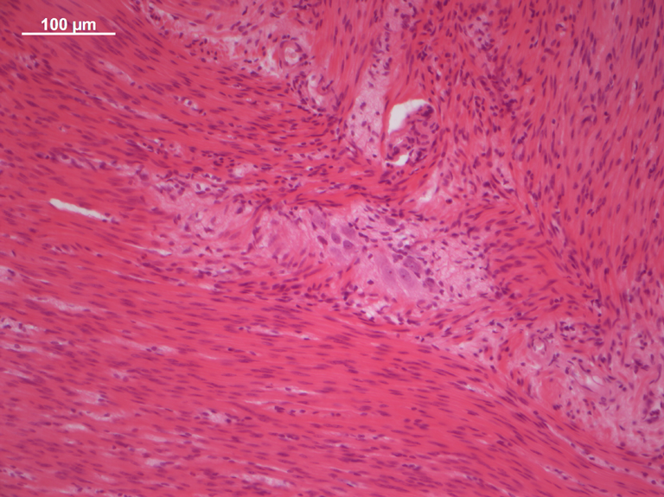
Muskulatur des Dickdarmes, HE
Ganglion

Slide 32
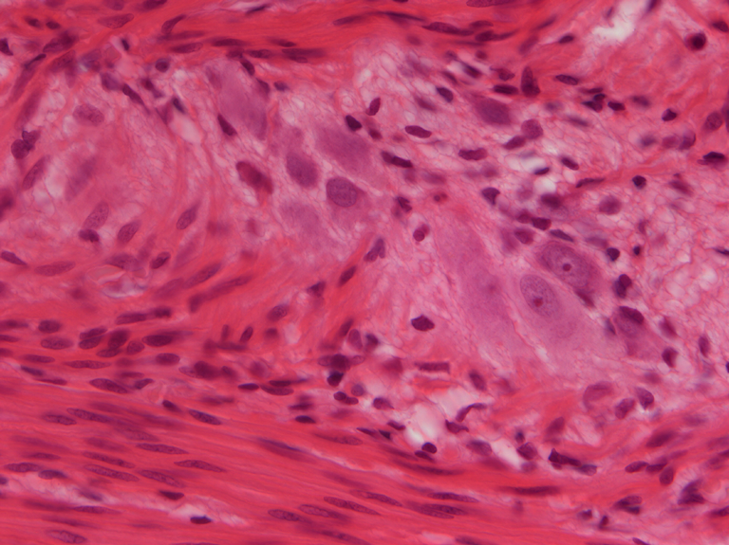
Muskulatur des Dickdarmes, HE

Slide 33
Nervenfaser

Slide 34
Nervenfaser I.
Nervenfaser = Axon + axonale Hülle
Myelinisierte und nicht myelinisierte Nervenfasern
Dendrite besitzen keine Hülle!!
Axone im ZNS: myelinisierte oder freie (ohne Hülle oder teilweise mit Astrozytenfortsätzen bedeckt)
Axone im PNS: myelinisierte oder nichtmyelinisierte Fasrn
Vorsicht: nichtmyelinisierte Faser besitzt auch eine Hülle
Hülle-bildende Zellen: Oligodendrozyten (ZNS), Schwann Zelle (PNS)

Slide 35
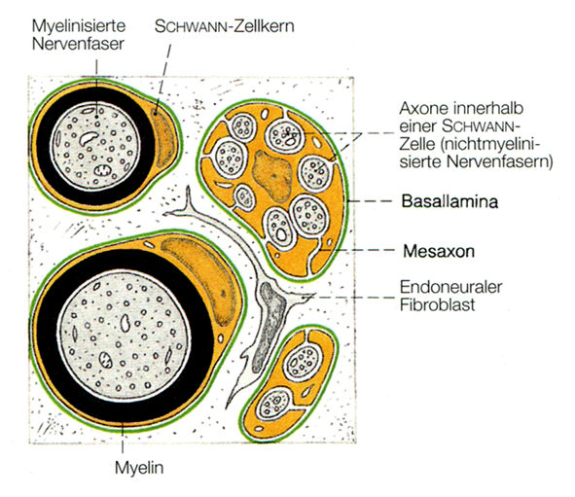

Slide 36
Nervenfaser II.
PNS: nichtmyelinisierte Axone: 0,1-2 μm Durchmesser
PNS: myelinisierte Axone haben einen Durchmesser von 1,5-20 μm
Ranviersche Schnürring, Ranvier-Knote
Internodium: 0,2-1,5 mm!
kompakte Myelin und nichtkopmakte Myelin
Mesaxon (inneres, äußeres)
Myelin Basiches Protein (MBP) und multiple Sklerose

Slide 37
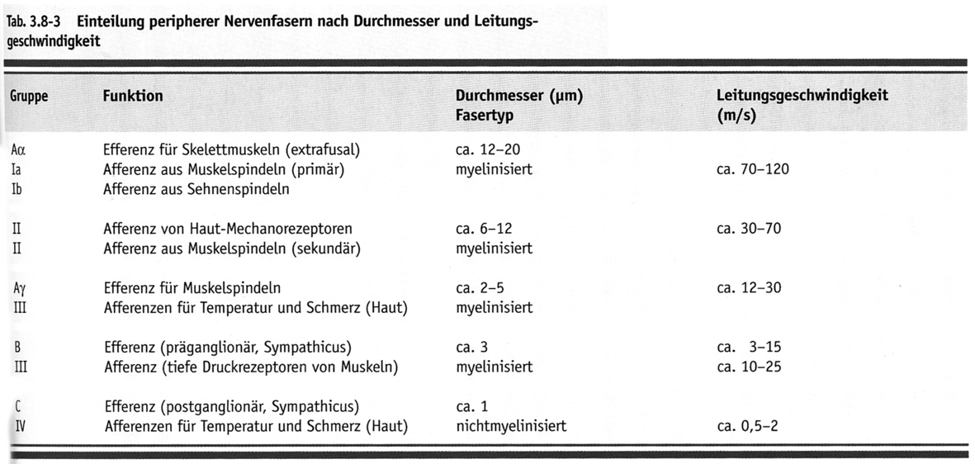

Slide 38
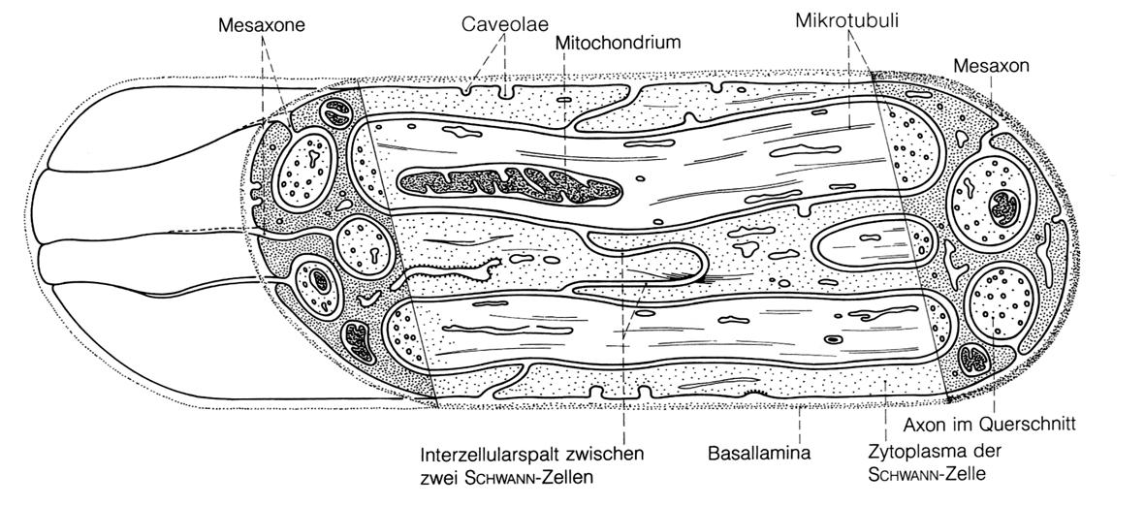
Remak Faser: nichtmyelinisierte Axonen innerhalb von einer Schwann Zelle

Slide 39
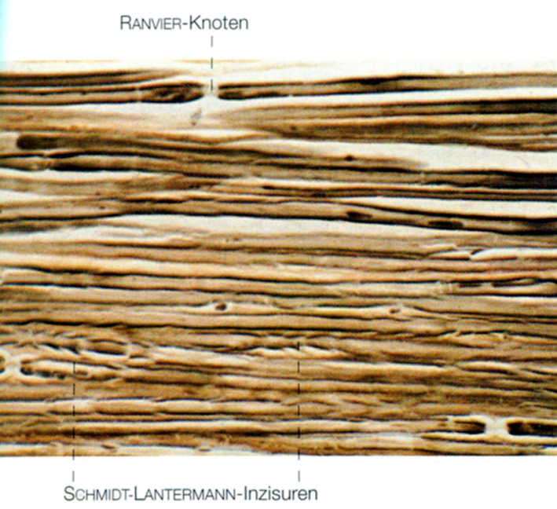

Slide 40
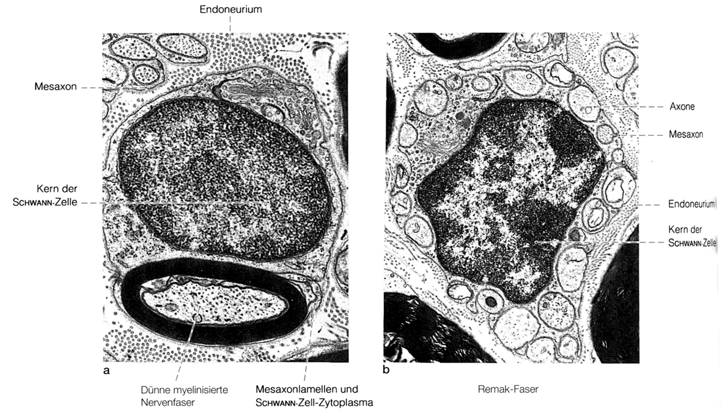

Slide 41
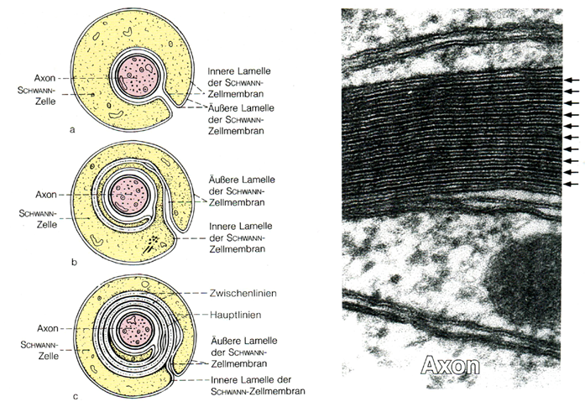

Slide 42
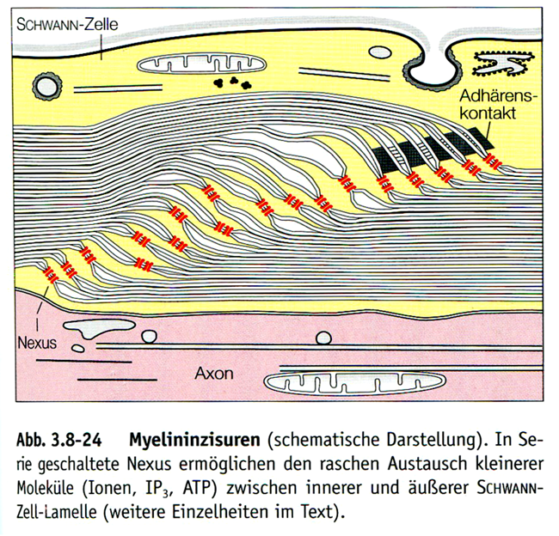

Slide 43
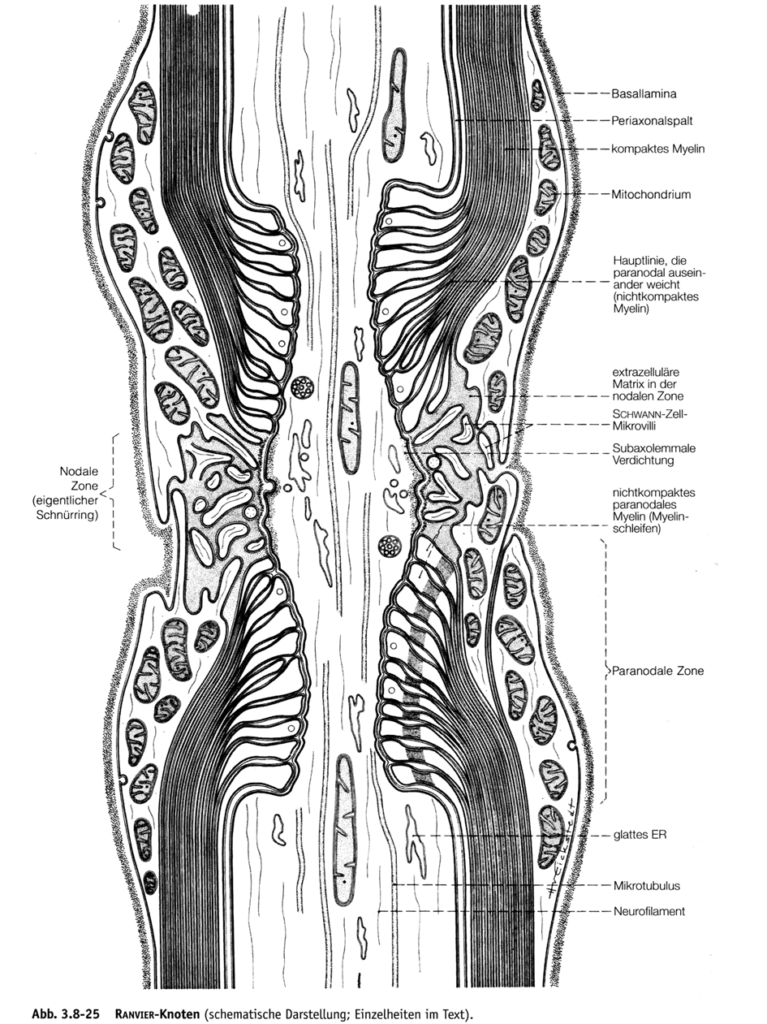

Slide 44
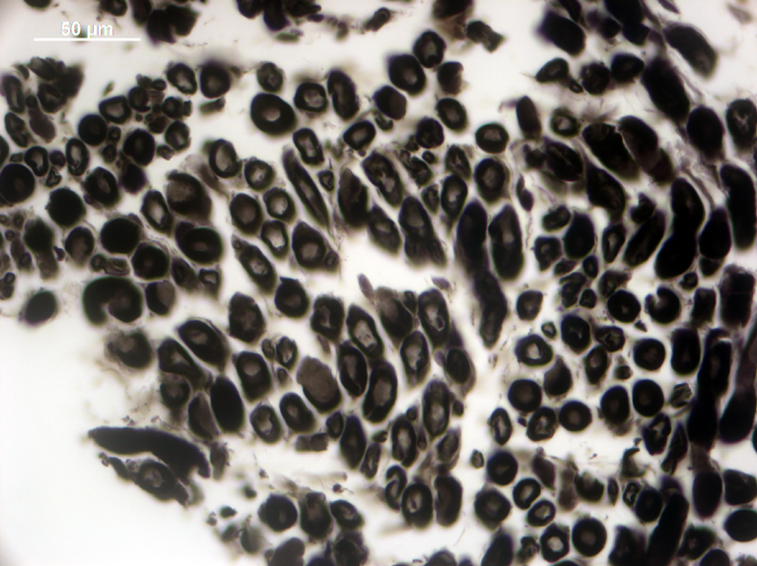

Slide 45
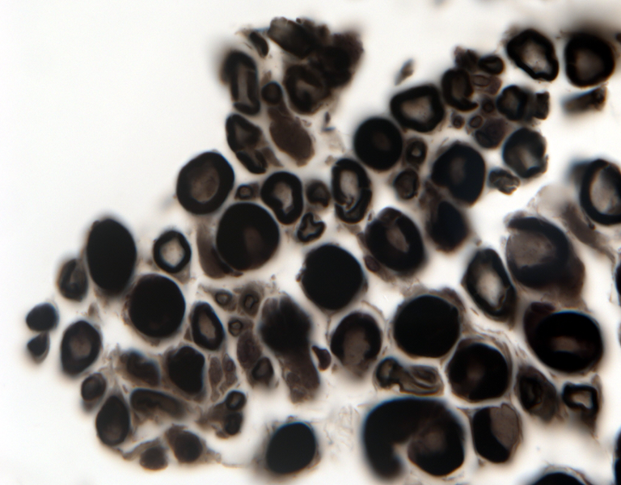

Slide 46
Periphere Nerven

Slide 47
Periphere Nerven
Nervenfasern- Nervenfaser-Bündeln (Faszikeln) - Nerv
Epi-, Peri und Endoneurinum
Schwann-Zellen bilden die Hülle um den Axonen

Slide 48
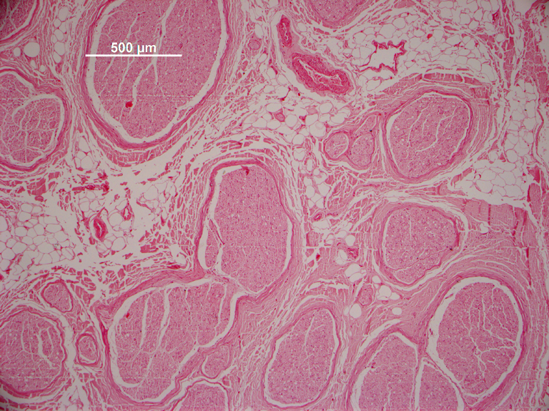
Fettzellreiches lockeres BGW, Blutgefäß
Faszikel
Perineurium
Nervenfasern
Epineurium
Peripherer Nerv (Querschnitt) mit HE

Slide 49
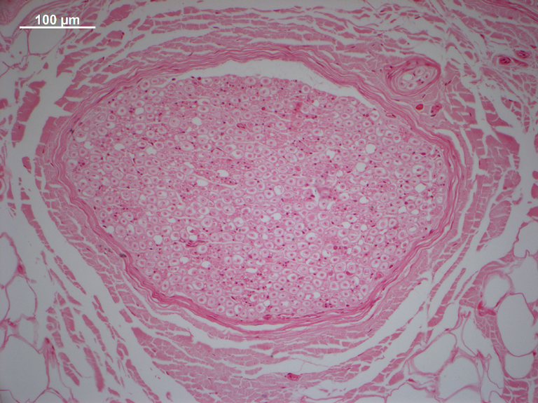
Perineurium
Nervenfasern
Epineurium
Ein Nervenbündel (Faszikel)

Slide 50
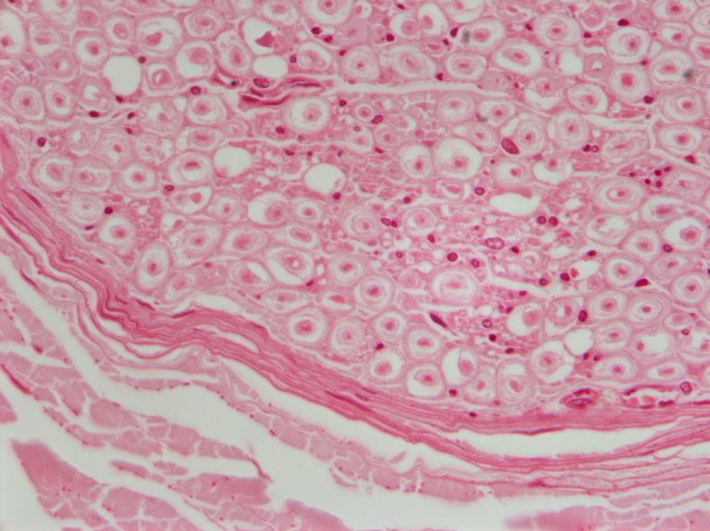
Stelle der ehemalige Myelinscheide
Zellkern-Schwannsche Zelle
Perineurium
Perineurium
Zellkern-Fibrozyt
Perineurium
Axonen
Epineurium

Slide 51
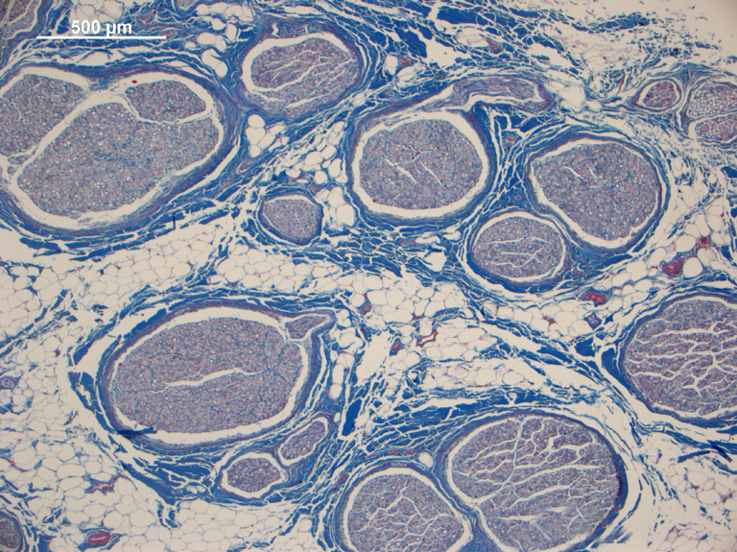
Peripherer Nerv (Querschnitt) mit Azan

Slide 52
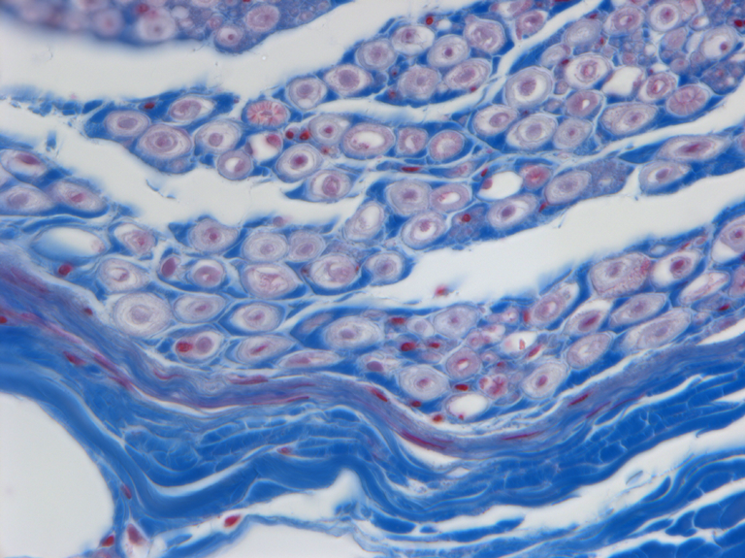
Perineuriale Zellen (Neurothel)

Slide 53
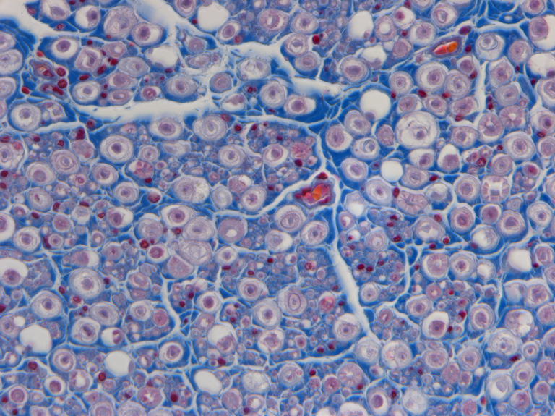
Blaue Farbe: Kollagenfasern des Endoneuriums
Zellkern-Schwannsche Zelle
Zellkern-Fibrozyt
Axonen

Slide 54
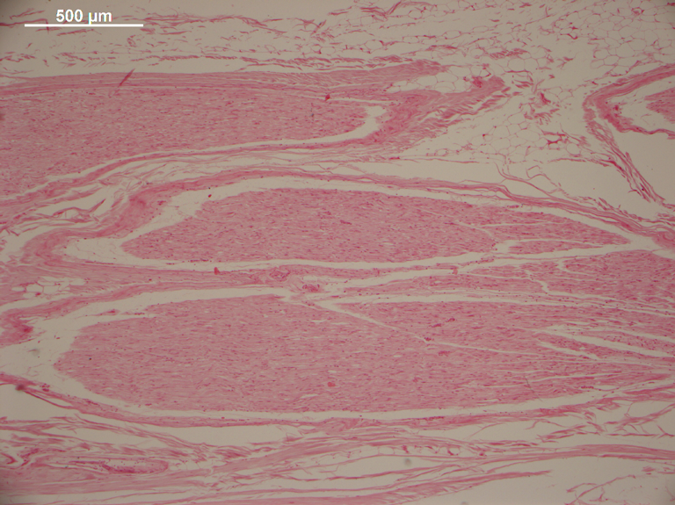
Peripherer Nerv (Längsschnitt) mit HE

Slide 55
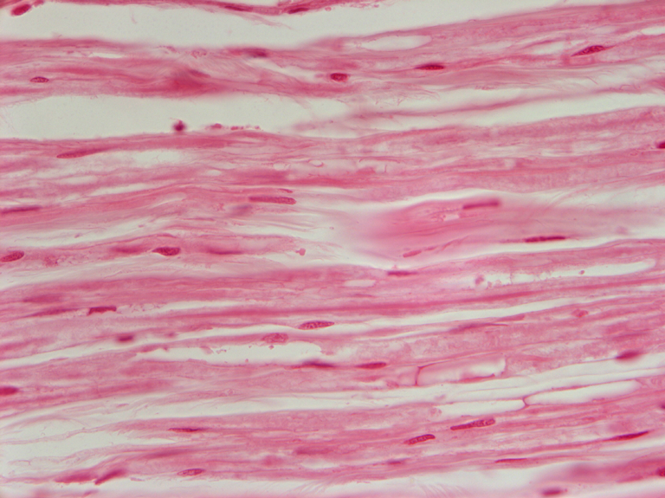
Zellkern-Schwannsche Zelle
Stelle der ehemalige Myelinscheide
Axon

Slide 56
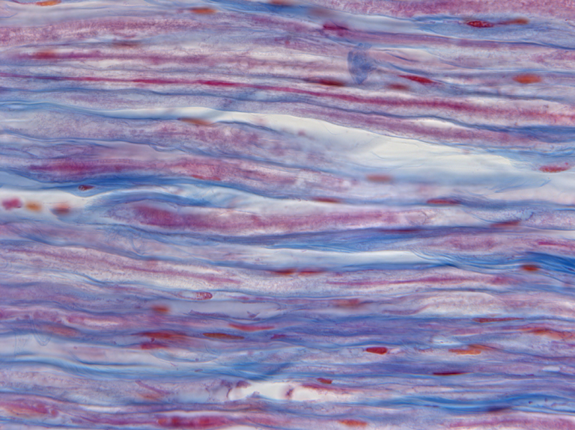
Zellkern-Schwannsche Zelle
Stelle der ehemalige Myelinscheide
Axon

